Slide 1
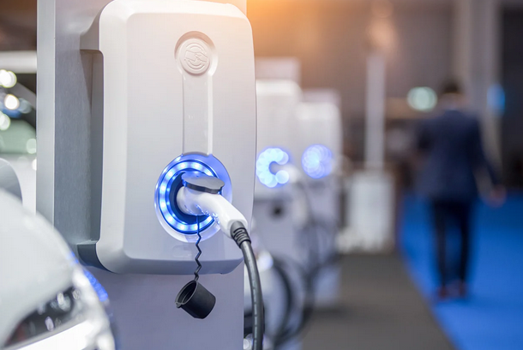

E-Mobilität
Im Wohnungsbau
Gesetzliche Grundlagen
Lade-/Lastmanagement
Ladetechnik
Wind-/Solarstrom
Ausblick
Hoch³ Rolf Körschgen Dipl. Ing. Architekt - Thomas-Mann-Straße 38 - 42929 Wermelskirchen - www.koerschgen.com
E-Mobilität Mai 2022
Notes:
1
1

Slide 2
E-Mobilität
gesetzliche Grundlagen
Wohnungseigentumsgesetz, Modernisierung 2020
§ 20 Bauliche Veränderungen
(2) Jeder Wohnungseigentümer kann angemessene bauliche Veränderungen verlangen, die
dem Gebrauch durch Menschen mit Behinderungen,
dem Laden elektrisch betriebener Fahrzeuge
dem Einbruchschutz
dem Anschluss an ein Telekommunikationsnetz mit sehr hoher Kapazität
dienen…
Gesetz zur Förderung der Elektromobilität aus 2020
Verlängerung der Förderung privater PKW-Nutzung (0,25 statt 1%) geldwerter Vorteil
Verlängerung der Steuerbefreiung für vom Arbeitgeber gewährte Vorteile
für das elektrische Aufladen … beim Arbeitgeber…
Verlängerung der Förderung dienstlicher Elektrofahrräder
.
.
Hoch³ Rolf Körschgen Dipl. Ing. Architekt - Thomas-Mann-Straße 38 - 42929 Wermelskirchen - www.koerschgen.com
E-Mobilität Mai 2022
Notes:
2
2

Slide 3
E-Mobilität
gesetzliche Grundlagen
Gebäude-Elektromobilitätsinfrastruktur-Gesetz GEIG 2021
„Wer ein Wohngebäude errichtet, das über mehr als fünf Stellplätze innerhalb des Gebäudes oder über mehr als fünf an das Gebäude angrenzende Stellplätze verfügt, hat dafür zu sorgen, dass jeder Stellplatz mit der Leitungsinfrastruktur für die Elektromobilität ausgestattet wird.“
„Wird ein Wohngebäude, das über mehr als zehn Stellplätze innerhalb des Gebäudes verfügt, einer größeren Renovierung unterzogen, welche den Parkplatz oder die elektrische Infrastruktur des Gebäudes umfasst, so hat der Eigentümer dafür zu sorgen, dass jeder Stellplatz mit der Leitungsinfrastruktur für die Elektromobilität
ausgestattet wird.“
…
Hoch³ Rolf Körschgen Dipl. Ing. Architekt - Thomas-Mann-Straße 38 - 42929 Wermelskirchen - www.koerschgen.com
E-Mobilität Mai 2022
Notes:
3
3

Slide 4
E-Mobilität
Last-/Lademanagement
„Beim Einstieg in die Elektromobilität müssen Aufbau und Betrieb der Ladeinfrastruktur gut geplant werden. Denn Ladestationen können wegen ihrer hohen und kurzfristigen Leistungsbedarfe von bis zu 22kW pro Ladepunkt (bei AC Wallboxen) sehr schnell neue Spitzen im Lastgang eines Gebäudes erzeugen.
Das kann lästige Konsequenzen haben. Denn die hohe Lastabfrage kann zu einer Überlast und damit dem Auslösen des Sicherungsautomaten führen.
Vor weiteren Überlegungen muss der Energieversorger im Hinblick auf die zur Verfügung stehende Kapazität befragt werden. Evtl. sind entsprechende Messungen durch den Versorger erforderlich.“
Hoch³ Rolf Körschgen Dipl. Ing. Architekt - Thomas-Mann-Straße 38 - 42929 Wermelskirchen - www.koerschgen.com
E-Mobilität Mai 2022
Notes:
4
4

Slide 5
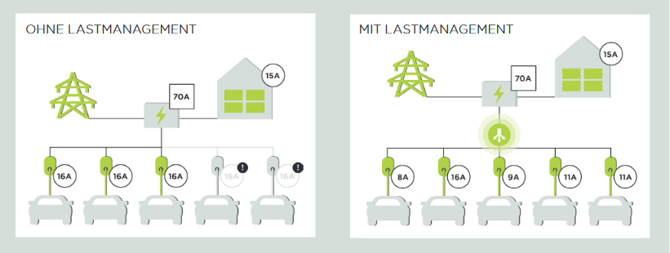
E-Mobilität
Lade-/Lastmanagement
Quelle: CKW Schweiz
Hoch³ Rolf Körschgen Dipl. Ing. Architekt - Thomas-Mann-Straße 38 - 42929 Wermelskirchen - www.koerschgen.com
E-Mobilität Mai 2022
Notes:
5
5

Slide 6
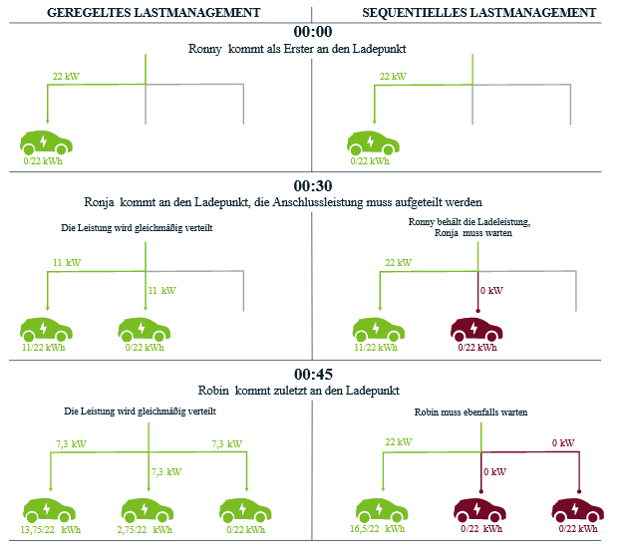
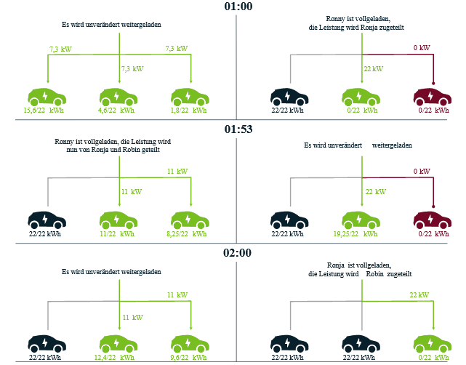
E-Mobilität
Lade-/Lastmanagement
Hoch³ Rolf Körschgen Dipl. Ing. Architekt - Thomas-Mann-Straße 38 - 42929 Wermelskirchen - www.koerschgen.com
E-Mobilität Mai 2022
Notes:
6
6

Slide 7
E-Mobilität
Lade-/Lastmanagement
Statisches und dynamisches Lastmanagement im Vergleich
Statisches Lastmanagement
Dynamisches Lastmanagement
Aus der gemessenen Anschlussleistung des Gebäudes und der Dimensionierung des Hausanschlusses ermittelt der Energieversorger eine maximale freie Leistungsreserve. Diese Maximallast darf nicht überschritten werden, alle Ladepunkte werden darauf gedrosselt.
Die am Hausanschluss abgenommene Leistung wird permanent gemessen und ein dynamisches Lastmanagement regelt die Ladeleistung nach der aktuell verfügbaren Leistungsreserve. Die verfügbare Gesamtladeleistung wird an den aktuellen Stromverbrauch im Gebäude angepasst. Sinkt der Stromverbrauch im Gebäude, wird mehr Strom zum Laden der Elektrofahrzeuge frei.
Hoch³ Rolf Körschgen Dipl. Ing. Architekt - Thomas-Mann-Straße 38 - 42929 Wermelskirchen - www.koerschgen.com
E-Mobilität Mai 2022
Notes:
7
7

Slide 8
E-Mobilität
Ladetechnik
Übliche Schnittstellen Fahrzeug/Hausstromanlage
- „normale“ Schukosteckdose
geringe Ladeleistung
- Wallbox
11 KW Ladeleistung
22 KW Ladeleistung*
* genehmigungsbedürftig
Hoch³ Rolf Körschgen Dipl. Ing. Architekt - Thomas-Mann-Straße 38 - 42929 Wermelskirchen - www.koerschgen.com
E-Mobilität Mai 2022
Notes:
8
8

Slide 9
E-Mobilität
Ladetechnik
Technische Möglichkeiten einer Wallbox
einfache Schnittstelle zwischen Haus und Auto
Steuerung der für den Ladevorgang verfügbaren Strommenge
Kommunikation mit dem Wechselrichter einer PV-Anlage
Zählung des Ladestroms
Steuerung des „Überschussladens“
Steuerung des bidirektionalen Ladens (zukünftig)
Hoch³ Rolf Körschgen Dipl. Ing. Architekt - Thomas-Mann-Straße 38 - 42929 Wermelskirchen - www.koerschgen.com
E-Mobilität Mai 2022
Notes:
9
9

Slide 10
E-Mobilität
Eigenversorgung über Wind- und/oder Solarstrom
Stromerzeuger (PV oder Windrad)
DC*
Wechselrichter
AC*
Gebäude
Wallbox
Autobatterie
DC
Gebäude
AC
DC
Batteriespeicher
Wallbox AC/DC
Wallbox
Autobatterie
DC
DC = Gleichstrom (höhere Ladeleistung)
AC = Wechselstrom
Hoch³ Rolf Körschgen Dipl. Ing. Architekt - Thomas-Mann-Straße 38 - 42929 Wermelskirchen - www.koerschgen.com
E-Mobilität Mai 2022
Notes:
10
10

Slide 11
E-Mobilität
Bidirektionales Laden
Beim bidirektionalem Laden fungiert die Autobatterie als Speicher. Der hier „eingelagerte“ Strom kann,
bei Bedarf anderweitig genutzt werden.
- zur Abfederung von Lastspitzen Einspeisung ins Stromnetz
- zum Aufladen eines E-Bikes
- zur Einspeisung ins Gebäude
- zur Versorgung anderer Verbraucher (Licht, Grill etc.)
Hoch³ Rolf Körschgen Dipl. Ing. Architekt - Thomas-Mann-Straße 38 - 42929 Wermelskirchen - www.koerschgen.com
E-Mobilität Mai 2022
Notes:
11
11

Slide 12
E-Mobilität
Bidirektionales Laden
derzeit nur wenige Modelle verfügbar
Nissan Leaf
Nissan e-NV 200
Mitsubishi Outlander
Hyundai Ioniq 5
Kia EV 6
VW ID 3, ID 4, ID 5 (in Vorbereitung)
In Deutschland fehlen noch rechtlichen Rahmenbedingungen
Hoch³ Rolf Körschgen Dipl. Ing. Architekt - Thomas-Mann-Straße 38 - 42929 Wermelskirchen - www.koerschgen.com
E-Mobilität Mai 2022
Notes:
12
12

Slide 13
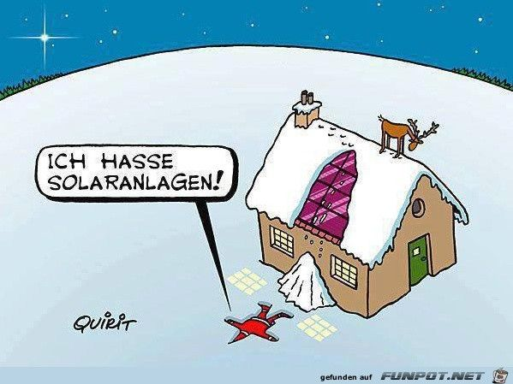
E-Mobilität
Vielen Dank
für Ihre
Aufmerksamkeit !!
Hoch³ Rolf Körschgen Dipl. Ing. Architekt - Thomas-Mann-Straße 38 - 42929 Wermelskirchen - www.koerschgen.com
E-Mobilität Mai 2022
Notes:
13
13

